Slide 1
Vantagens do Tumblr sobre o facebook:
Fundo escuro do tumblr. (dark theme)
Imagens bonitas pra colocar de papel de parede.
Pessoas legais postando coisas legais.
Praticamente não tem “noticias falsas” e anúncios CHATOS.

Slide 2
Como funciona o tumblr:
Tumblr é basicamente a mesma coisa que o facebook, só que diferente!
Você cria uma conta, procura os blogs/posts/pessoas que vc gosta e pronto
Vários fotógrafos postam suas fotos no tumblr, o que faz com que a rede social tenha várias imagens como estas...

Slide 3
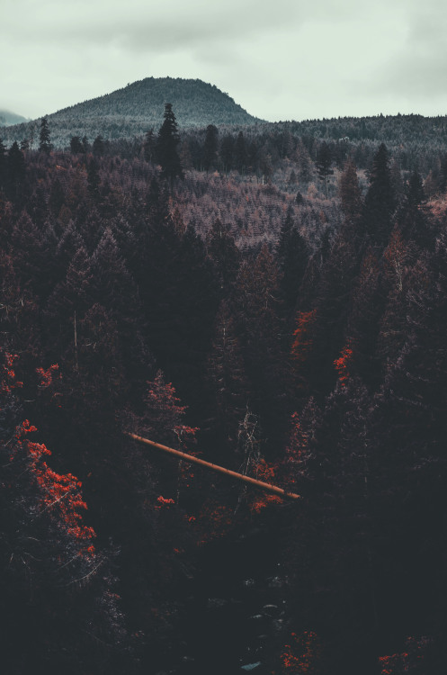

Slide 4
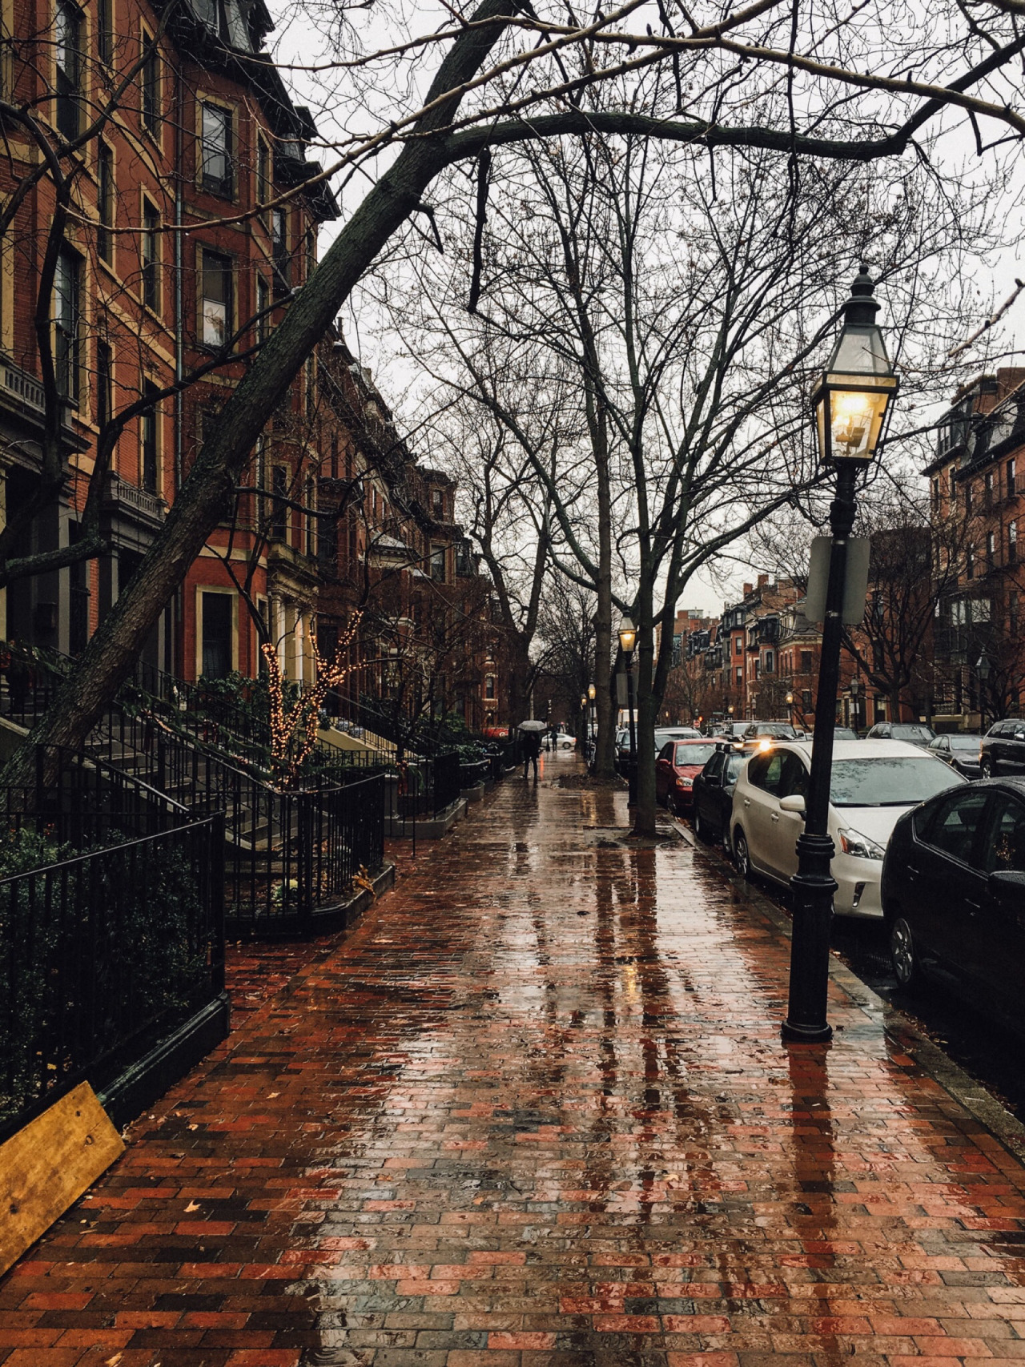

Slide 5
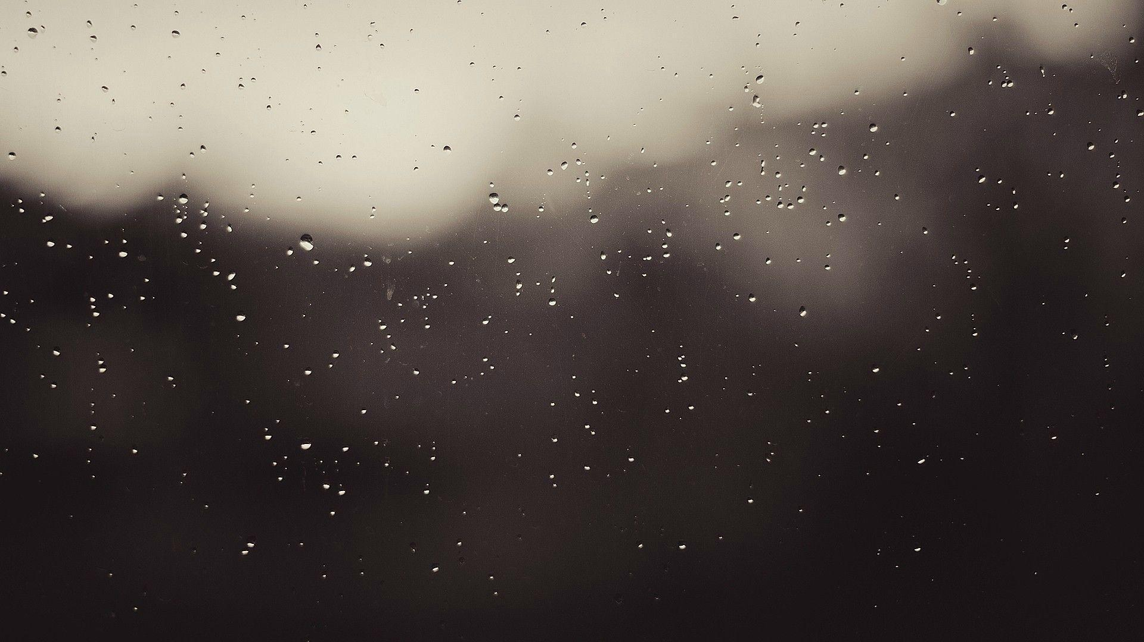

Slide 6
Aqui estão algumas coisas que são mais comuns no tumblr.
The Grumpy cat - Meme
Nyan cat - Meme
Café
Café
Walpapers p/ celular até desktop

Slide 7
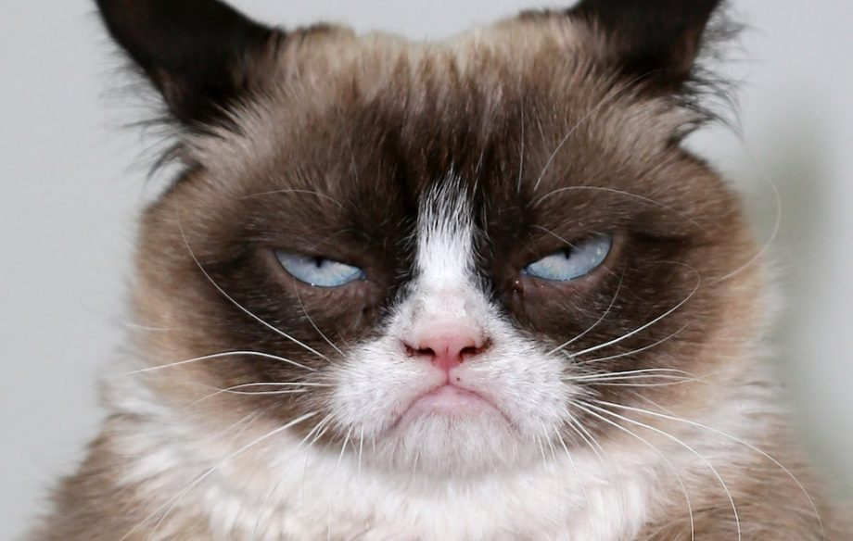
The Grumpy cat

Slide 8
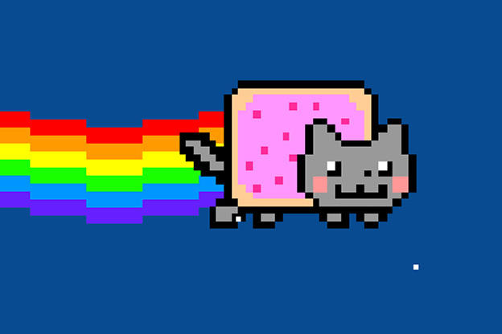
Nyan Cat

Slide 9
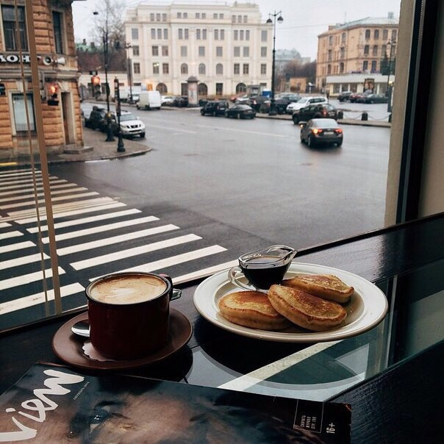
Café

Slide 10


Café

Slide 11
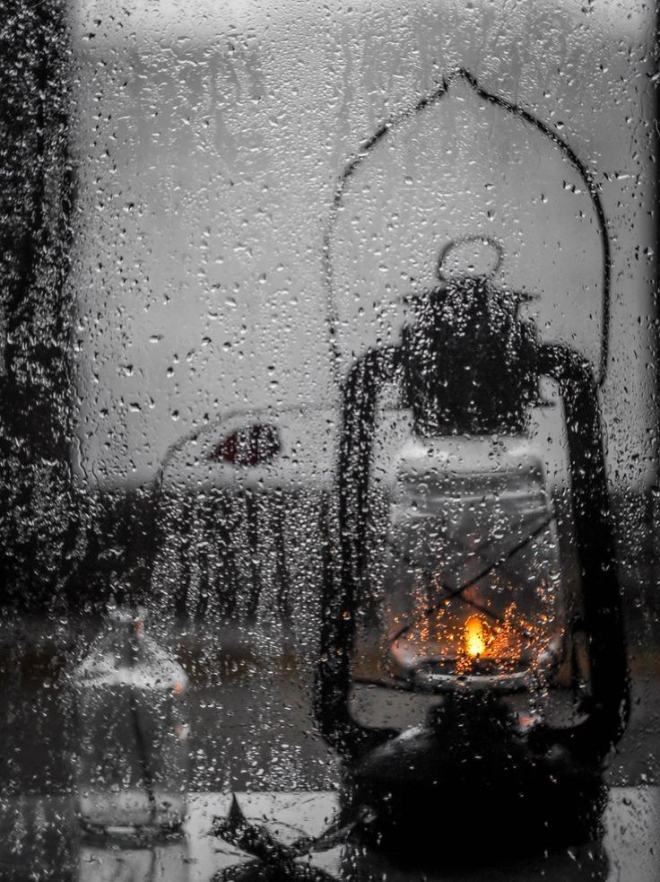

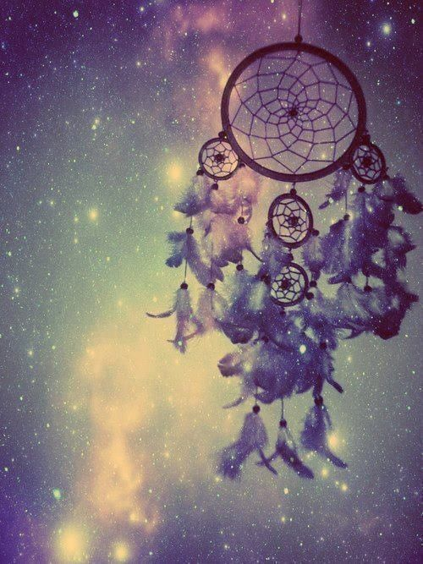
Wallpapers

Slide 12
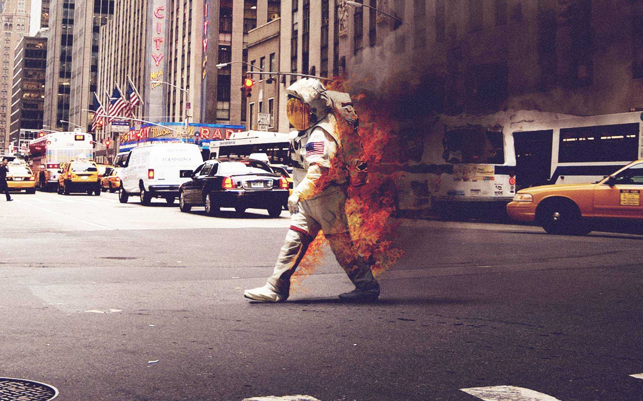
wallpaper

Slide 13
Aqui estão algumas coisas que são mais comuns no tumblr.
Seu criador deixou os estudos para terminar sua ideia
Tumblr usa Machine learning para dar recomendações de conteúdo
Yahoo comprou Tumblr em 2013 por 1,1Bilhões de dolares

